Slide 1
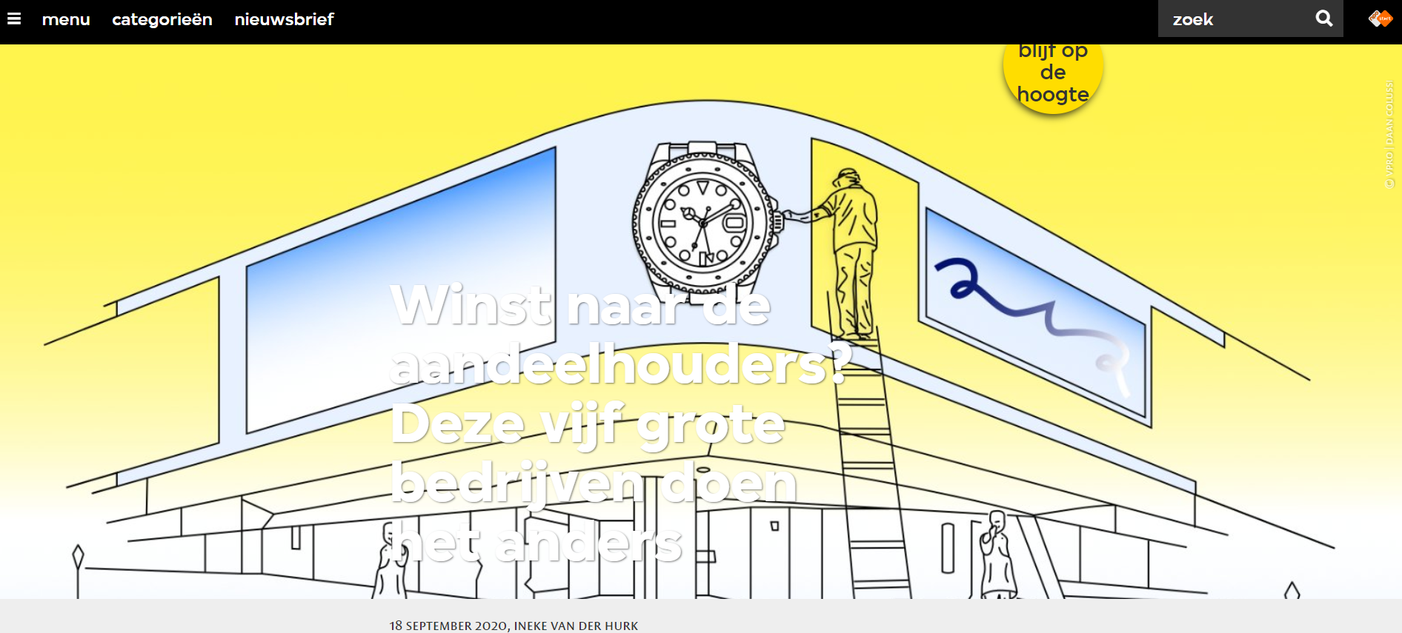
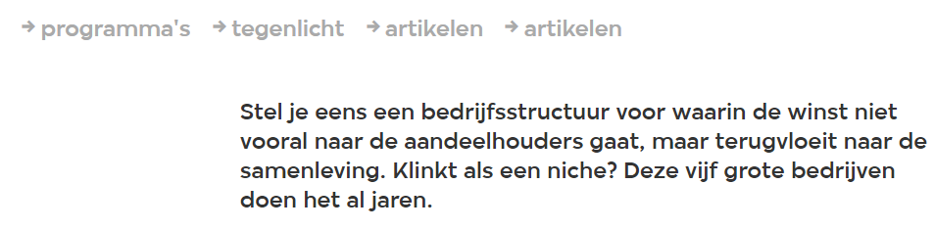
Notes:
https://www.vpro.nl/programmas/tegenlicht/lees/artikelen/2020/goed-doen-is-geen-niche.html

Slide 2
Opstart week 3
 | Dinsdag | Woensdag | Donderdag | Vrijdag
Thema | Opstart | Nieuwe economie | Samenwerken / Podcast | Projecturen
Wat | Introductie TP 2 | TP 1 Analyse ABCD analyse Brainstorm deel 1 HKW | Verslaglegging | Brainstorm deel 2 COCD

Slide 3
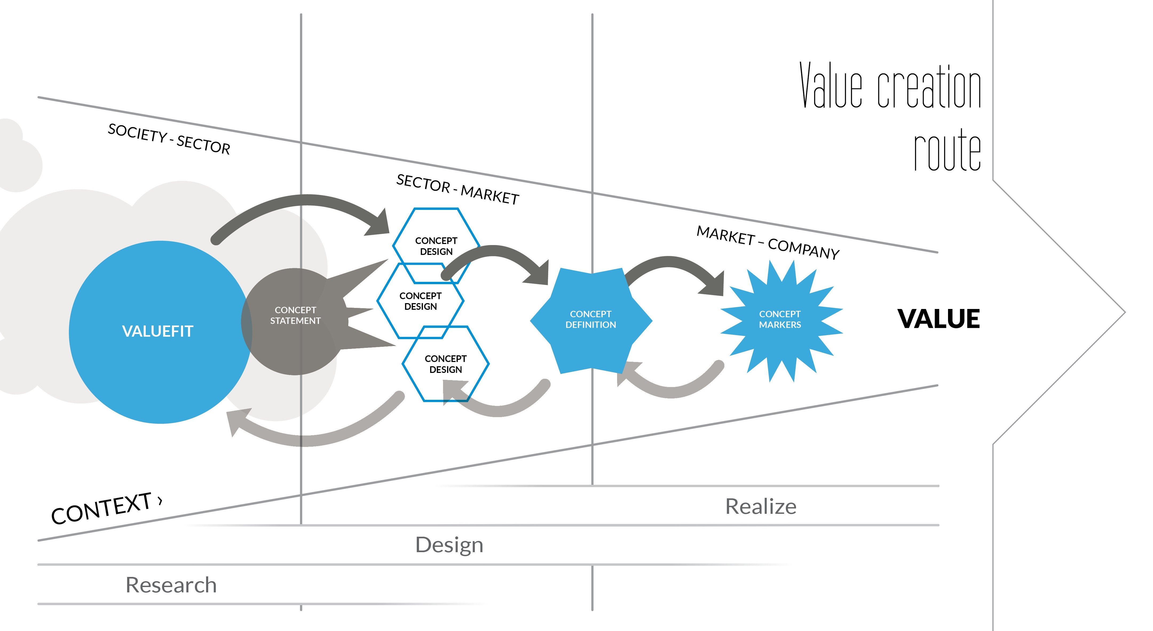

Week 2 | Week 3 | Week 4
Opstart week 3
Week 2, 3 en 4: Research
Onderzoek of analyse van de omgeving waarin je als ondernemer actief bent op macro-, meso- en microniveau.
Resultaat van de analyse verwerken in een SWOT analyse
Formuleren van de Waarde propositie (SBMC) of ‘Valuefit’
Concretiseren van de marketingmix van het bedrijf
Week 1 | Week 2 | Week 3 | Week 4 | Week 5 | Week 6 | Week 7 | Week 8 | Week 9 | Week 10

Slide 4
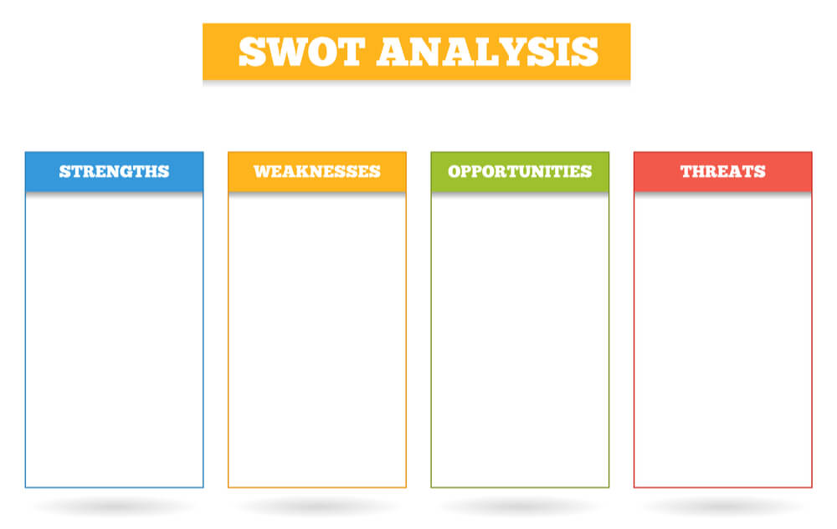
Deze week
16 Personalities
ADL rollen
…
16 Personalities
ADL rollen
…
DESTEP analyse
ABCD analyse
…
DESTEP analyse
ABCD analyse
…

Slide 5
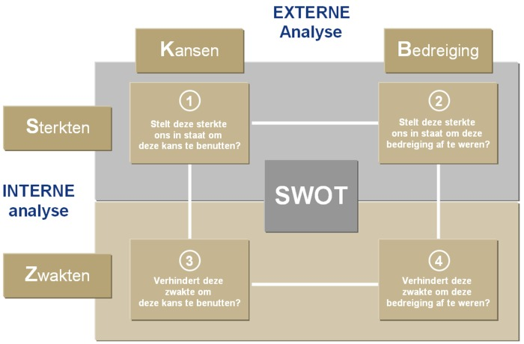
SWOT analyse

Slide 6



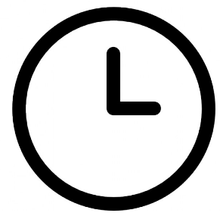



2425 MON TP2 Ecologische en sociale impact
Leerdoel
Je kunt de ecologische en sociale impact van een bedrijf, dat onderneemt volgens het principe van ‘de Nieuwe Economie’, analyseren en vertalen naar je eigen onderneming.
Samenwerking
Dit product maak je alleen.
Lever je product in via Teams
Je wordt in een groepje feedback friends geplaatst
Geef feedback op de producten van anderen en ontvang feedback
Deadline: 6 december 2024
Bijeenkomst feedback friends: 13 december 2024
Product
Je maakt een document met daarin:
Een analyse van een bedrijf dat onderneemt volgens het principe van ‘de Nieuwe Economie’.
Bijeenkomsten
Project lessen
Projecturen
Stappen
Je verdiept je in de Nieuwe Economie.
Je gaat op zoek naar een bedrijf die handelt volgens de principes van ‘de Nieuwe Economie’.
Beschrijf de missie en visie van het bedrijf dat je gevonden hebt en leg uit hoe zij volgens de Nieuwe Economie werken.
Ga op zoek naar minimaal 2 interne bronnen waarin de principes van ‘de Nieuwe Economie’ worden toegelicht
Ga op zoek naar minimaal 2 onafhankelijke bronnen die de principes van ‘de Nieuwe Economie’ bevestigen, dan wel ontkrachten.
Trek uit bovenstaand bronnenonderzoek je conclusie en beschrijf deze.
Vertaal deze conclusie naar je eigen onderneming
Geef aan welke bronnen je gebruikt hebt en vermeld ze volgens de APA richtlijnen.
Bronnen
Project lessen
Boek: de Nieuwe Economie
Wikiwijs

Slide 7

Onderzoek voorbeeld

Slide 8
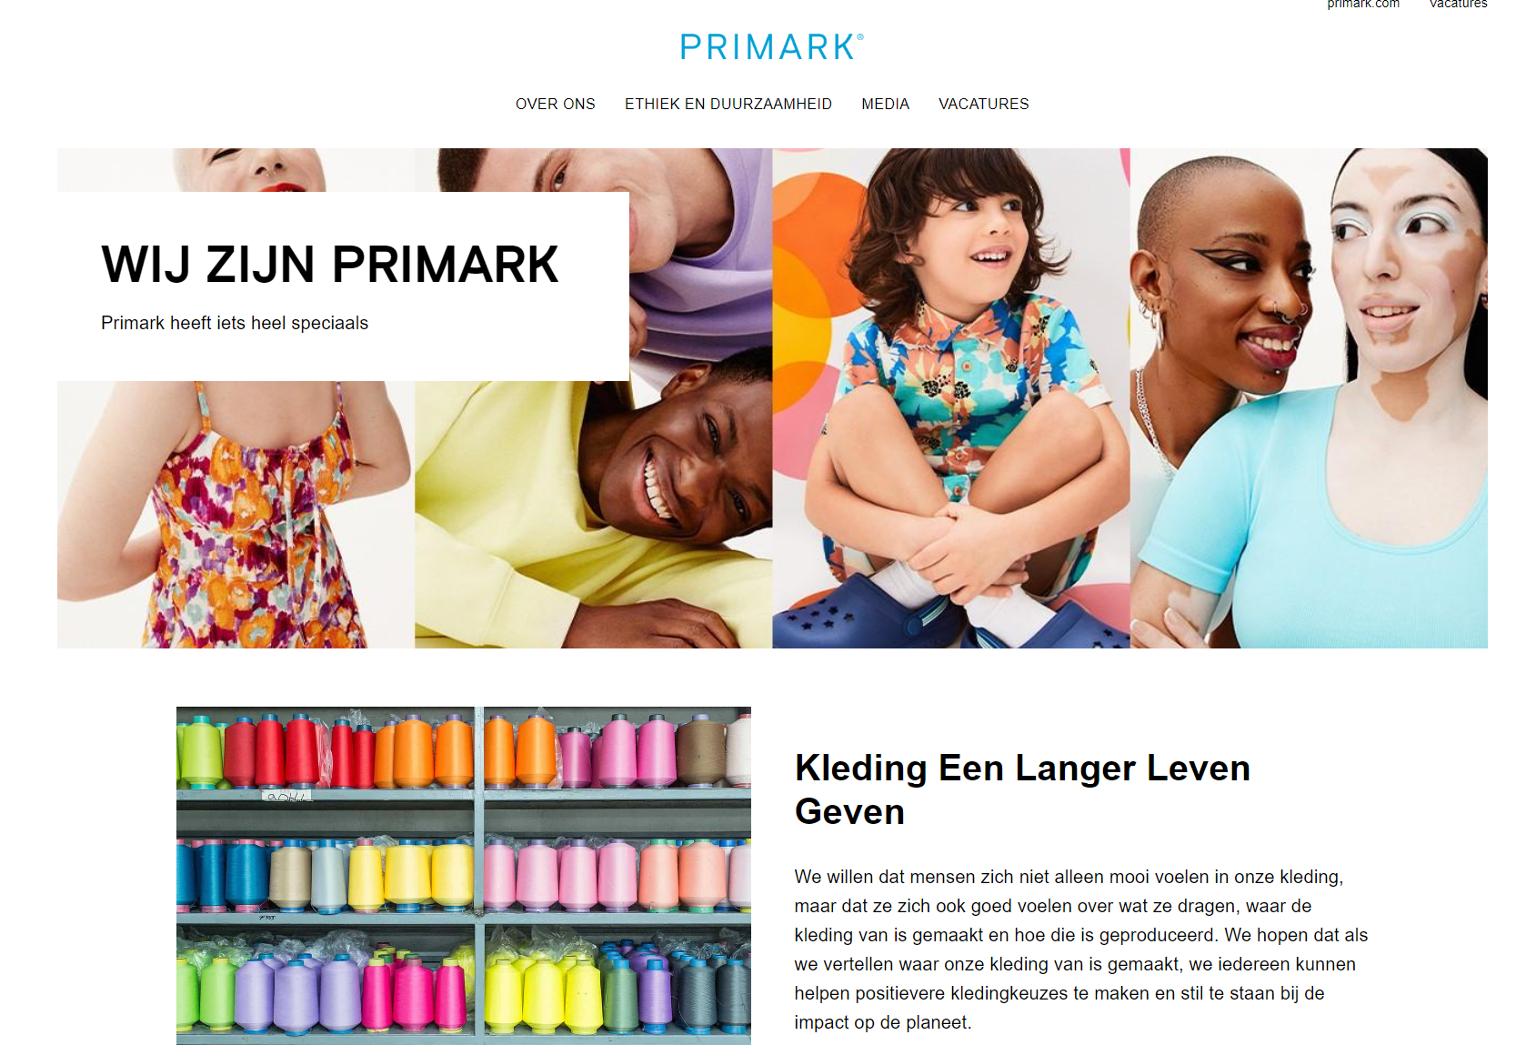

Wat zegt Primark te doen? (interne bronnen)

Slide 9
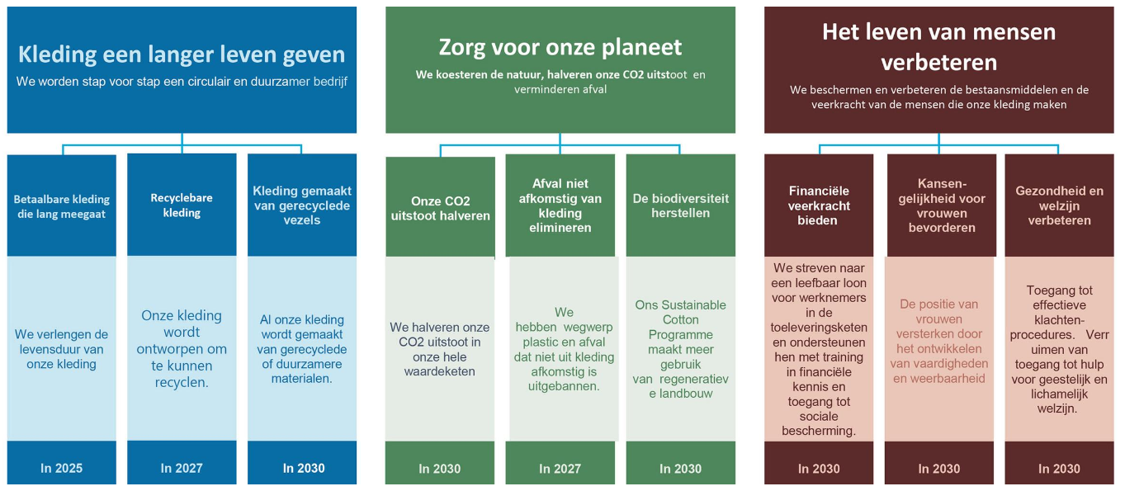
Wat zegt Primark te doen? (interne bronnen)

Slide 10
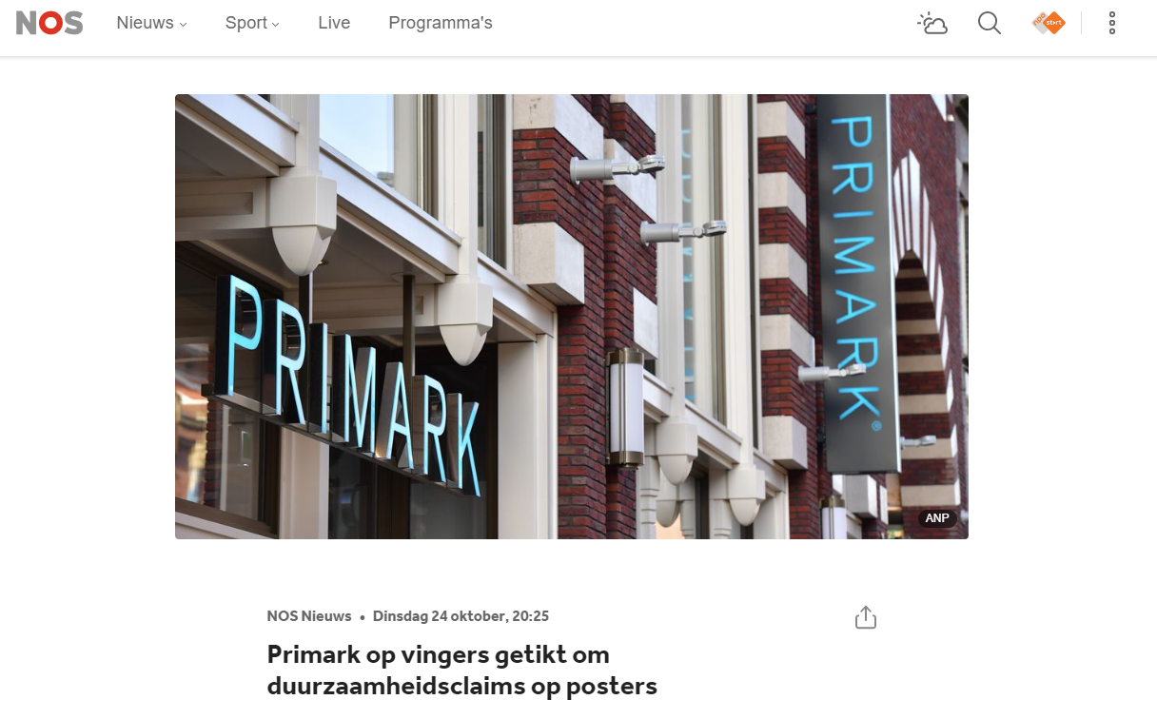
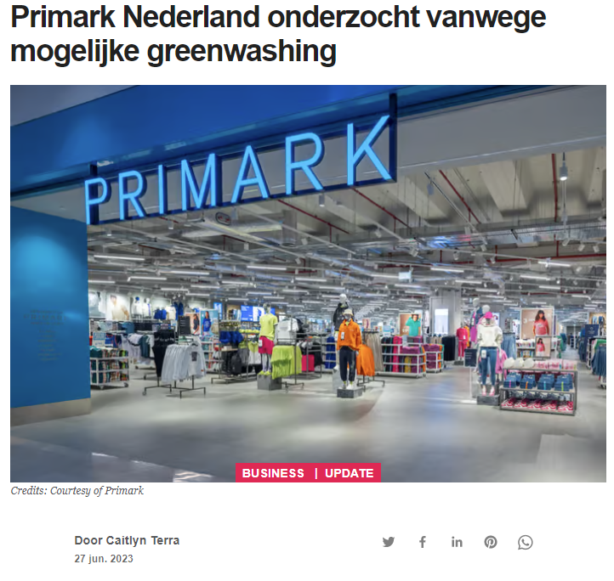
Wat zegt de media over Primark? (externe bronnen)
Notes:
https://www.duurzaam-ondernemen.nl/primark-lanceert-eerste-circulaire-collectie/
https://nos.nl/artikel/2495263-primark-op-vingers-getikt-om-duurzaamheidsclaims-op-posters
https://fashionunited.nl/nieuws/business/primark-nederland-onderzocht-vanwege-mogelijke-greenwashing/2023062757642

Slide 11
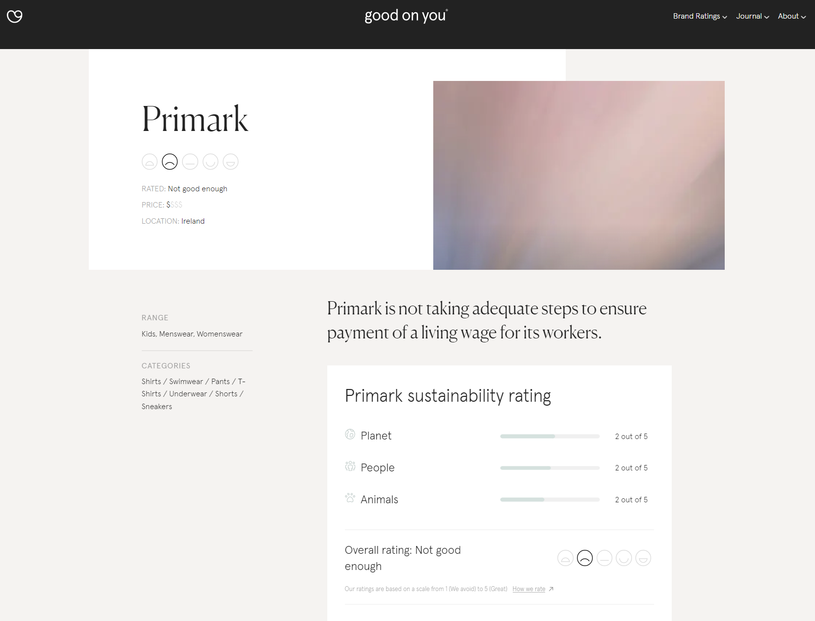
Wat zegt de media over Primark? (externe bronnen)
Notes:
https://directory.goodonyou.eco/brand/primark

Slide 12
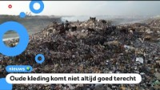
Wat zegt de media over Primark? (externe bronnen)

Slide 13
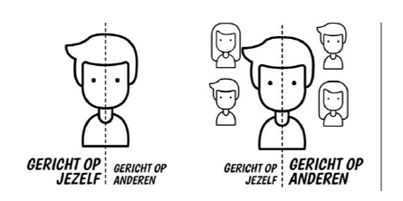
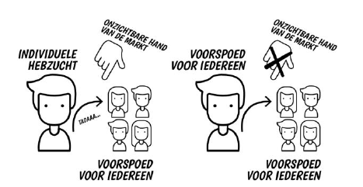
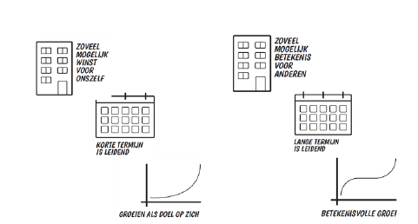
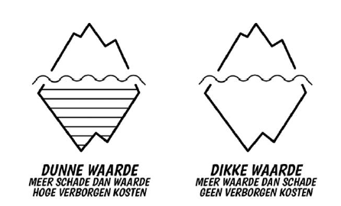
De nieuwe economie

Slide 14


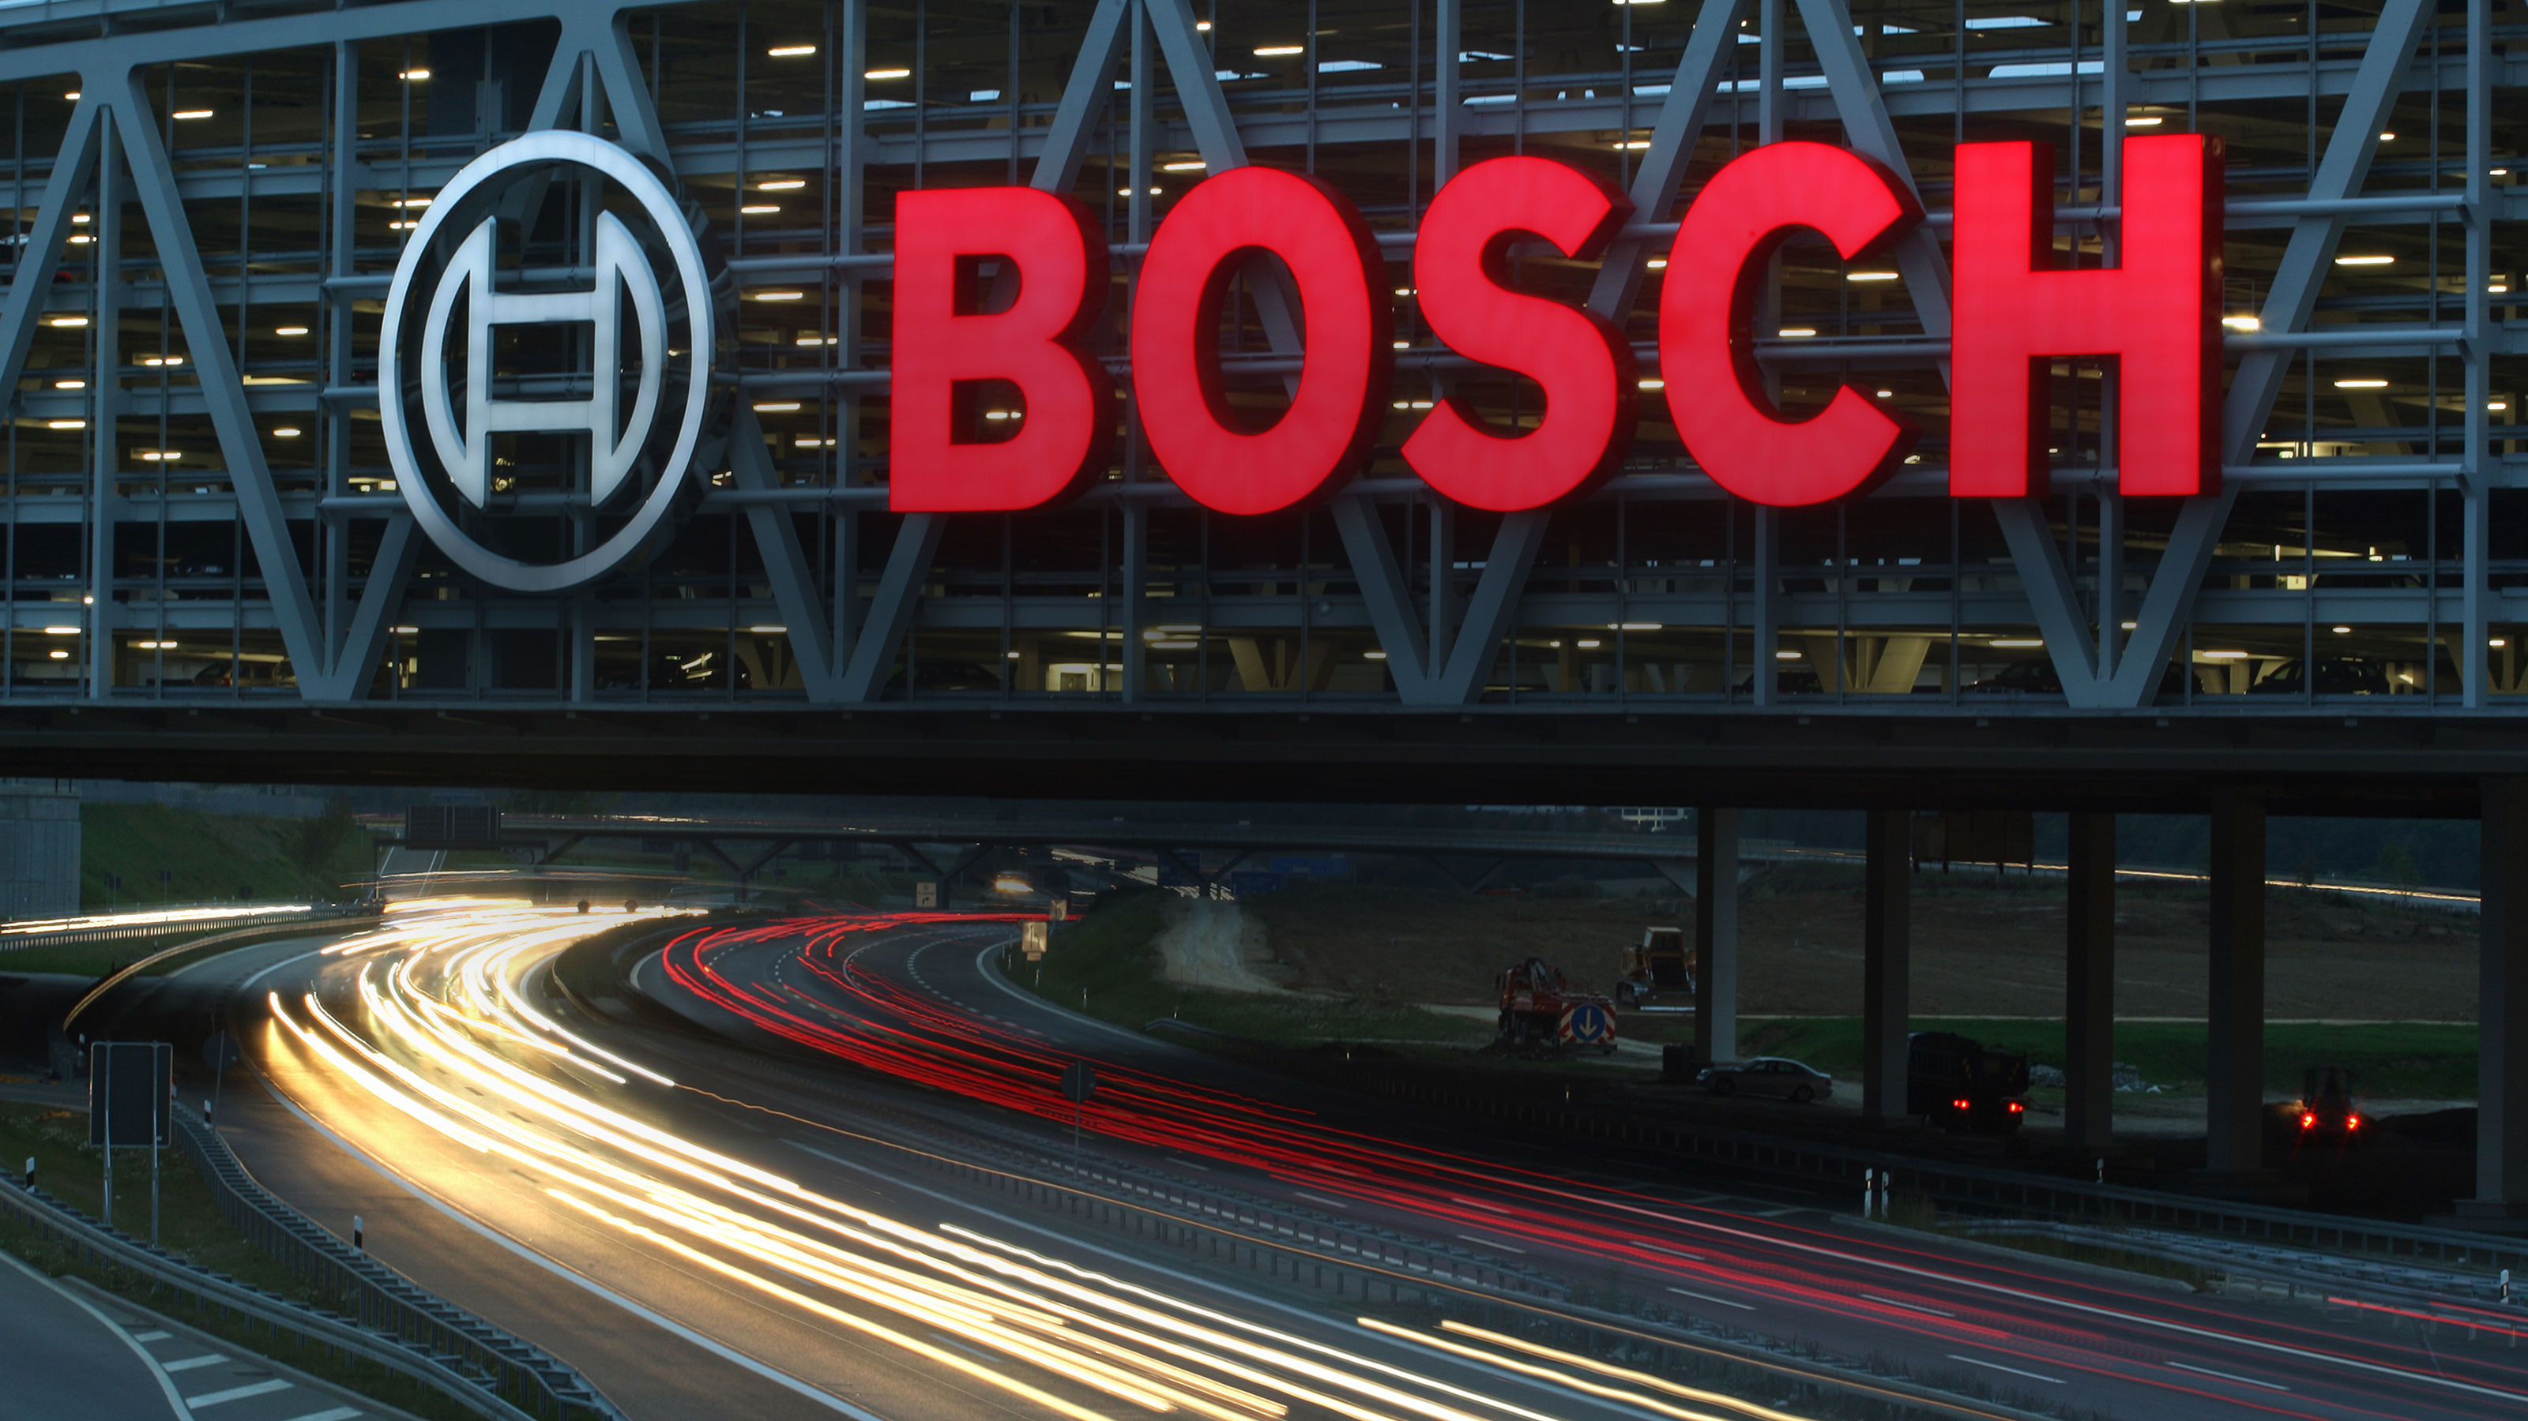

De nieuwe economie
Notes:
https://www.vpro.nl/programmas/tegenlicht/lees/artikelen/2020/goed-doen-is-geen-niche.html

Slide 15
2425 MON TP2 Ecologische en sociale impact
Leerdoel
Je kunt de ecologische en sociale impact van een bedrijf, dat onderneemt volgens het principe van ‘de Nieuwe Economie’, analyseren en vertalen naar je eigen onderneming.
Samenwerking
Dit product maak je alleen.
Lever je product in via Teams
Je wordt in een groepje feedback friends geplaatst
Geef feedback op de producten van anderen en ontvang feedback
Deadline: 6 december 2024
Bijeenkomst feedback friends: 13 december 2024
Product
Je maakt een document met daarin:
Een analyse van een bedrijf dat onderneemt volgens het principe van ‘de Nieuwe Economie’.
Bijeenkomsten
Project lessen
Projecturen
Stappen
Je verdiept je in de Nieuwe Economie.
Je gaat op zoek naar een bedrijf die handelt volgens de principes van ‘de Nieuwe Economie’.
Beschrijf de missie en visie van het bedrijf dat je gevonden hebt en leg uit hoe zij volgens de Nieuwe Economie werken.
Ga op zoek naar minimaal 2 interne bronnen waarin de principes van ‘de Nieuwe Economie’ worden toegelicht
Ga op zoek naar minimaal 2 onafhankelijke bronnen die de principes van ‘de Nieuwe Economie’ bevestigen, dan wel ontkrachten.
Trek uit bovenstaand bronnenonderzoek je conclusie en beschrijf deze.
Vertaal deze conclusie naar je eigen onderneming
Geef aan welke bronnen je gebruikt hebt en vermeld ze volgens de APA richtlijnen.
Bronnen
Project lessen
Boek: de Nieuwe Economie
Wikiwijs

Slide 16
Zoektermen voor een optimaal resultaat
Nederlandse termen:
Duurzaamheid
Maatschappelijk Verantwoord Ondernemen (MVO)
3 P’s (People, Planet, Profit)
Groen
Ethiek
Mens en omgeving
Engelse termen:
Sustainability
Corporate social responsibility
Ethics

